Slide 1
ANOVA e Regressão
Dr. Ricardo Primi
Universidade São Francisco
www.labape.com.br

Slide 2
ANOVA: Análise de Variância
T-teste compara médias de dois grupos.
Como se comparam médias de mais de dois grupos?
Análise de comparação de médias / Análise de variância ?
Como funciona ?

Slide 3
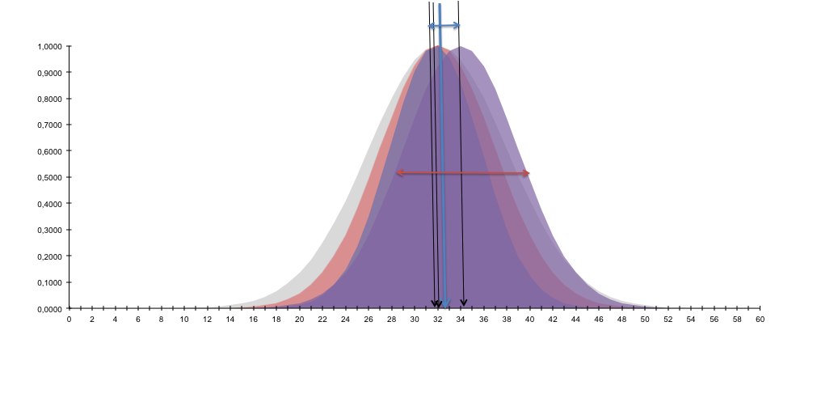

Slide 4
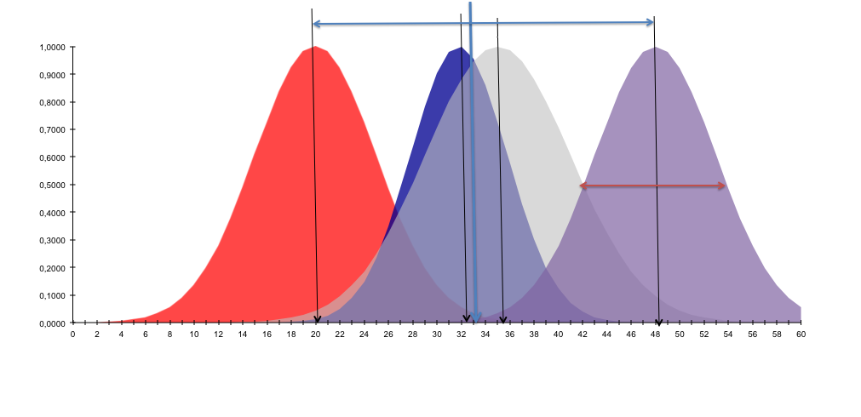

Slide 5
Elementos importantes
Média das pessoas nos grupos
Média geral (média das médias)
Variância intra grupo e Variância entre grupos
Razão F = Variância entre-grupo / Variância intra-grupo
O que significa F > 1 ?
ANOVA Fatorial

Slide 6
Tutoriais
http://www.psychology.heacademy.ac.uk/miniprojects/anova/anova5.html
http://www.psych.utah.edu/stat/introstats/anovaflash.html
http://wilderdom.com/statistics/Interaction.html
Exemplos no SPSS

Slide 7
Regressão

Slide 8
Correlação e Regressão
Mensura a relação entre variáveis
  Correlação = co-relação = co-variância = r
Geralmente examina variáveis bidimensionais
Mas diferenças de média entre grupos também podem ser expressas por meio da co-relação
  e.g.,
  VI = Diagnóstico: Transtorno Psicótico (codificado como 1) vs. outros transtornos (codificados como 0)
  VD = X-% como um índice de Acurácia Perceptual
  t-test comparando M_{Psychotic} vs. M_{Other} de X-% pode ser expressa como a r do Diagnóstico com X-%
    i.e., r_{Diagnostico -X-%}
  r e t terão o mesmo valor de p ou de significância estatística

Slide 9
Correlação e Regressão
Distinção estatística
  Correlação
    2 variáveis randômicas, X e Y
      Nenhuma delas está sob controle do experimentador
  Regressão:
    1 variável fixa (X), 1 variável randômica (Y)
      se presume X que está sobre controle do experimentador e somente os valores que interessam são estudados
Essa distinção é precisa tecnicamente mas não necessária no utilização prática das correlações e regressões

Slide 10
Correlação e Regressão
Distinção Prática
  Correlação:
    Magnitude de associação entre X e Y
      Ambas podem ser desenhadas no eixo horizontal (abscissa) porque ambas poderiam ser designadas como X
  Regressão:
    Usa a associação para desenvolver uma equação que prevê Y a partir de X a partir da melhor forma possível.
      "Regride Y em X"
      Desenha X no eixo horizontal; Y no eixo vertical (ordenada)

Slide 11
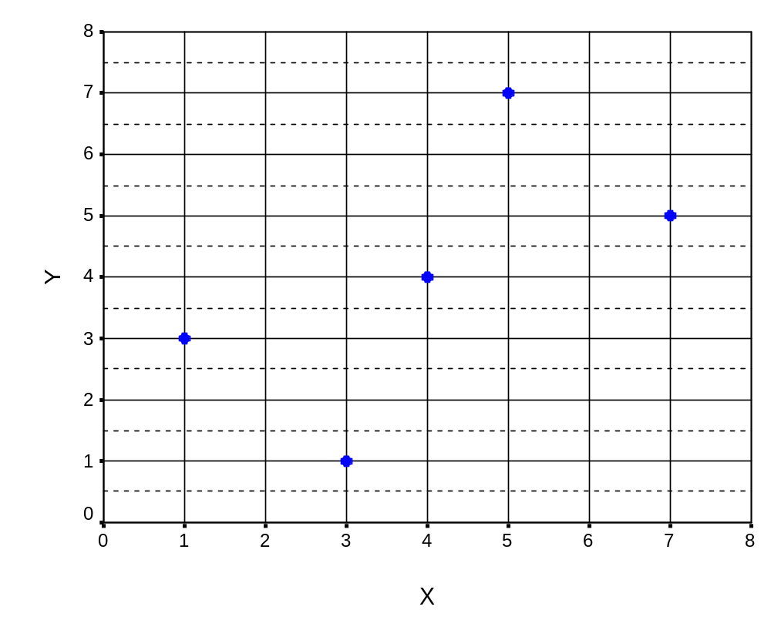
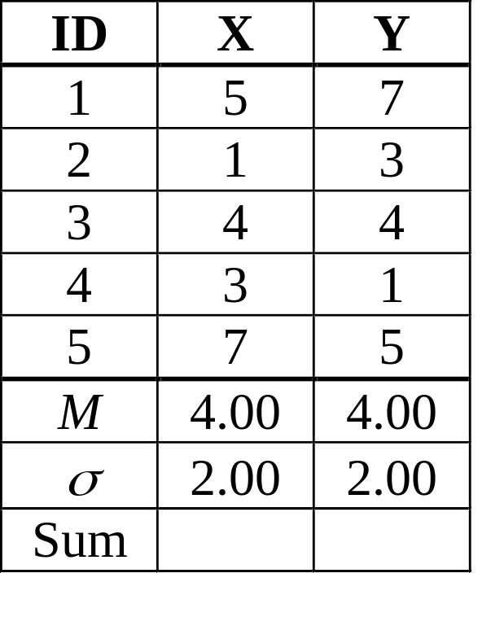
r Produto Momento: Exemplo
  r_{XY} = .60

Slide 12
Reta de regressão
Melhor previsão de Y em relação aos valores de X
Equação de previsão:
Ŷ= b₀+ b₁X
  Na qual:
  X = valor do preditor (variável preditora ou VI)
  Ŷ= valor previsto de Y (variável resposta ou VD ou critério)
  i.e., valor de Y na linha, dado X
  b₁ = inclinação (slope) da linha
  Mudança em Ŷpara uma mudança de 1-unidade de mudança em X
  b₁ = r_{XY}(S_{Y}/S_{X})
  b₀ = constante (intercept)
  Ŷ quando X = 0.0
  b₀= M_{Y} – b₁M_{X}

Slide 13
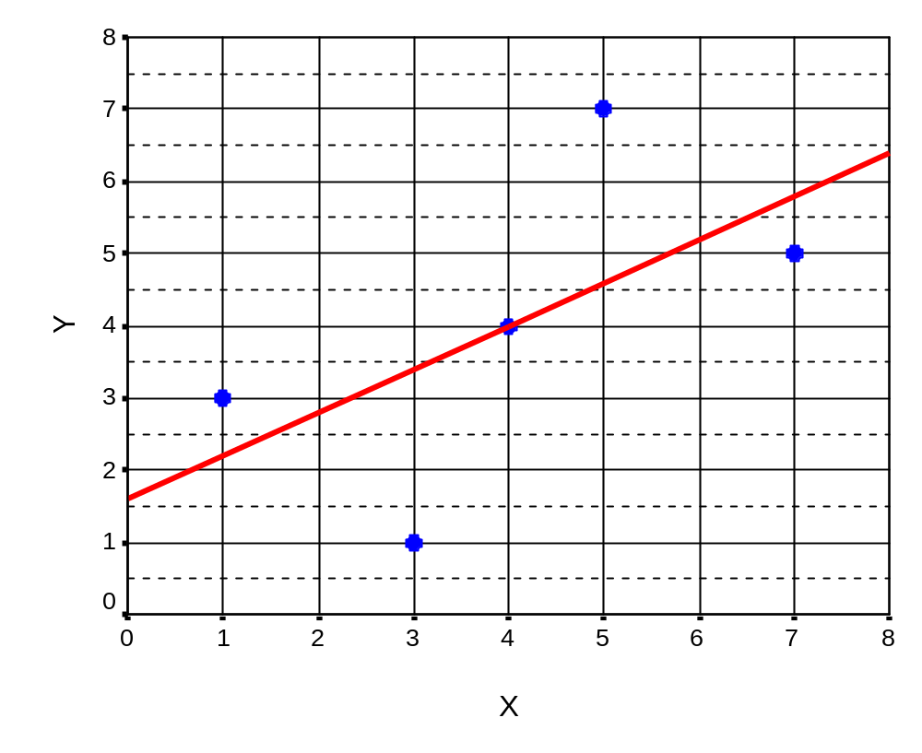
Reta de regressão
Equação preditora:
Ŷ= b₀ + b₁X
X = valor do preditor
Y = valor do critério
Ŷ= valor predito
b₁= inclinação da linha
b₀= constante

Slide 14
Reta de regressão
Gere a equação de regressão do exemplo no SPSS
A equação de previsão minimiza os erros, definidos como
SS_{Residual} = ∑(Y – Ŷ)²
Em que :
  Y = valores observados (i.e., os valores do gráfico de dispersão)
  Ŷ= valores preditos na reta de regressão
Portanto, SS_{Residual} indica a extensão em que a linha não consegue prever os dados observados
  SS_{Resid} na regressão é análogo ao SS_{WG} na ANOVA
    i.e., variabilidade nas células que não pode ser explicada pelo modelo.

Slide 15
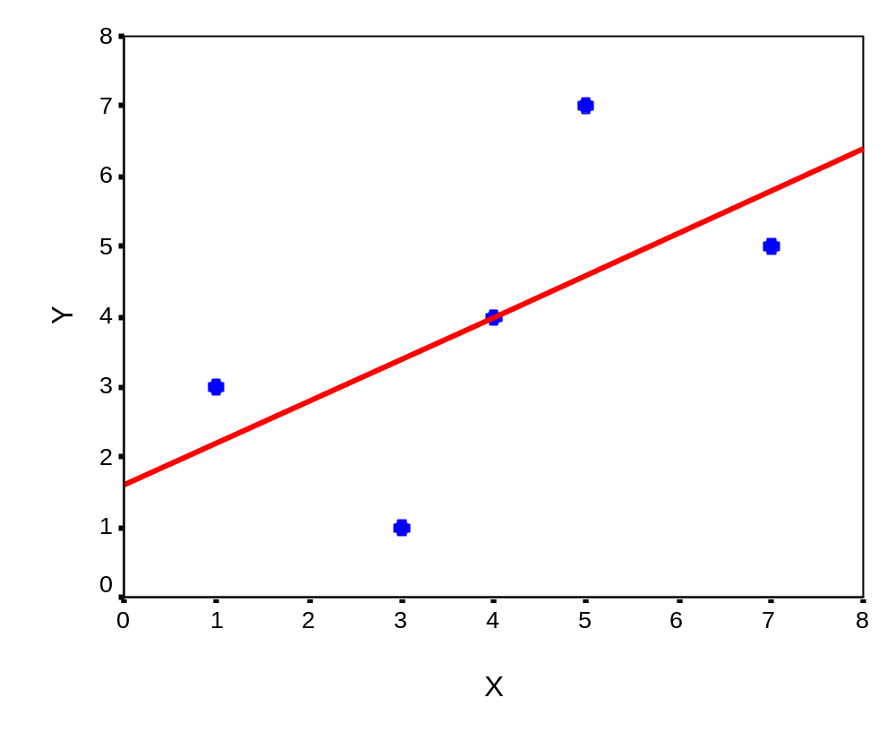
Reta de regressão: Exemplo
SS_{Resid} = ∑(Y – Ŷ)²
  Sum of squared distances of each person's Y score from the line of prediction

Slide 16
Soma de quadrados na Regressão
Como na ANOVA, a análise de regressão particiona a variância da variável dependente em componentes mutuamente exclusivos e exaustivos:
  1. Aquilo que é explicado pelo modelo
    i.e., pela VI ou VIs
  2. Aquilo que não pode ser explicado pelo modelo
    i.e., variância residual
SS_{Total} = SS_{Modelo} + SS_{Residual}
  Como definido, SS_{Residual} = ∑(Y – Ŷ)²
    Soma das distâncias ao quadrado de cada escore Y das pessoas em relação a reta de regressão (linha de predição)

Slide 17
Soma de Quadrados da Regressão
SS_{Residual} = ∑(Y – Ŷ)²
  Soma das distâncias ao quadrado de cada escore Y das pessoas em relação a reta de previsão

Slide 18
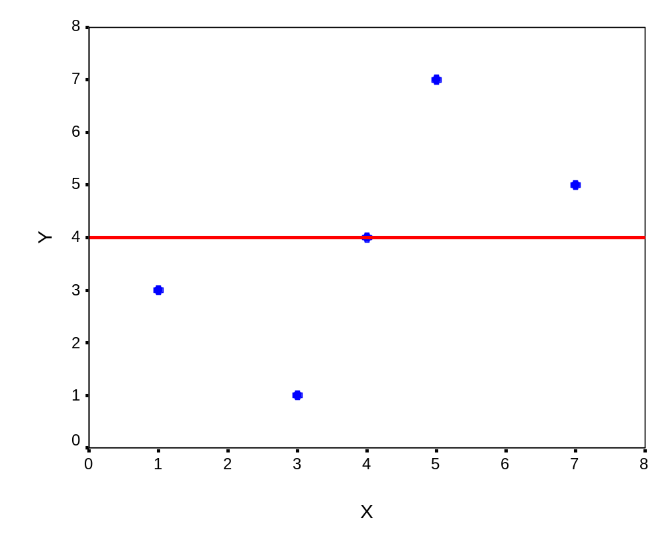
Soma de Quadrados da Regressão
SS_{Total} = ∑(Y–M_{Y})²
  Soma das distâncias ao quadrado de cada escore Y das pessoas em relação à média geral de Y
  i.e., numerador da variância de Y; total de variância na VD

Slide 19
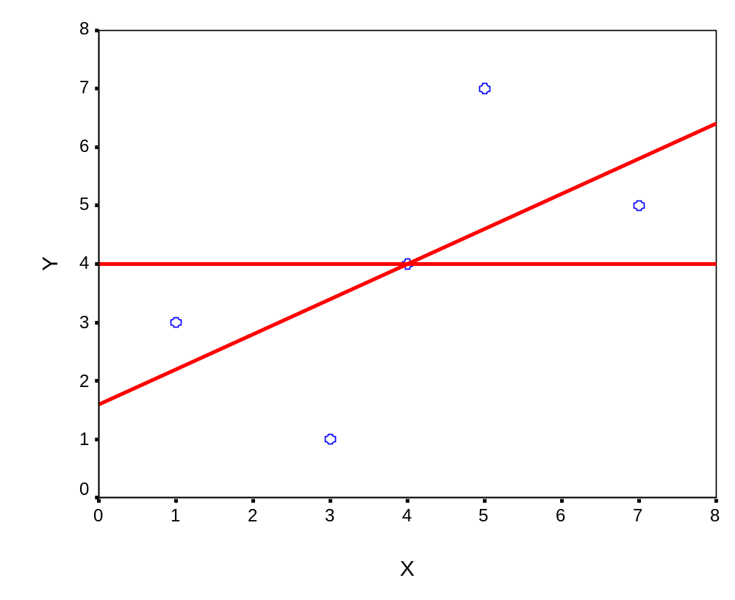
Soma de Quadrados da Regressão
SS_{Modelo}= ∑(Ŷ–M_{Y})²
  Soma das distâncias ao quadrado de cada escore predito Y (i.e., a linha) da média de Y
  Indica a variação na VD que pode ser explicada pelo modelo
  Os pontos observados de dados não são considerados; somente a comparação do modelo de Y tem relação à média de Y

Slide 20
Soma de Quadrados da Regressão
SS_{Total} = ∑(Y –MY)²
SS_{Model} = ∑(Ŷ –MY)²
SS_{Residual} = ∑(Y – Ŷ)²

Slide 21
Saídas do SPSS (Output) Dados do Modelo: 2as Tabelas
Tabelas da ANOVA
  SS_{Modelo} é chamado SS_{Regression}
  Variação (i.e., SS) é dividida pelo gl (df) correspondente para calcular-se a a variância (i.e., MS)
      MS = SS / df
    F é calculado por MS_{Modelo}/MS_{Residual}
      i.e., A variância explicada pelo modelo é maior do que a variância não explicada?
      Avaliar a significância usando df_{Numerador} e df_{Denominador}

Slide 22
Coeficientes de regressão: b, B, &β
Indicam a mudança em Ŷ para cada 1a-unidade de mudança em X
  b = coeficiente de regressão não padronizado
    Mudança expressa em unidades do escore bruto
    Mudança no escore bruto Ŷpara uma unidade de mudança no escore bruto de X
  B = SPSS notação para b
  β (Beta) = coeficiente de regressão padronizado.
    Mudança expressa em unidades de desvio padrão (SD)
    Número de mudanças em SD em Ŷ para uma mudança de 1 SD em X

Slide 23
Coeficientes de regressão: b, B, &β
b pode ser muito maior que β (& vice versa)
  Isso dependerá da unidade de medida
b = β quando:
  S_{X} = S_{Y}
  e.g., quando X e Y são escores z
Interpretação
  b é empregado quando as unidades teham um sentido inerente
  e.g., renda, altura, peso
  β é empregado quando as métricas são arbitrárias
    e.g., maioria das escalas psicológicas
Note: b para (constante) é o termo constante (intercept, b₀)

Slide 24
Regressão Múltipla
Prever 1a VD de múltiplas VI’s
  VD = Y
  VIs = X₁, X₂, X₃, X₄, … X_{P}
Y = Critério
  Não é necessariamente uma VD verdadeira
  Deve ser contínua (dimensional)
    Para VD’s dicotômicas há a regressão logística
Xs = Preditores
  Não são necessariamente VI’s verdadeiras
  Pode ser dimensional e dicotômica (dummy, 0 e 1)
  Não tem nada a ver com vidas passadas ..

Slide 25
Regressão Múltipla
Objetivo típico:
  Melhorar a previsão de Y
Objetivos alternativos:
  Determinar o melhor preditor ou conjunto de preditores
  Identificar o conjunto mais parcimonioso de preditores
  Avaliar a “validade incremental"
    Um nova variável que estamos interessados (novo teste sendo validado) melhora a capacidade preditiva em relação às variáveis (testes) alternativas?

Slide 26
Regressão Múltipla
Equação de previsão
  Ŷ = b₀+ b₁X₁ + b₂X₂ + b₃X₃ + … b_{P}X_{P}
“Melhor" equação, que, da mesma forma, minimiza os erros, definidos como:
SS_{Residual} = ∑(Y – Ŷ)²
  onde: Y = escores no critério observados Ŷ = escores no critério previstos
SS_{Residual} da mesma forma, indica a extensão em que a previsão não corresponde aos dados observados
Mas essa análise está em um espaço multidimensional
  3⁺ dimensões (e.g., pelo menos Y, X₁, e X₂)
  A “reta de regressão” é agora uma “superfície de regressão”.

Slide 27
Objetivos da regressão múltipla
Y
a
e
X₁
X₃
b
d
c
X₂
Explicar a variância em Y
  Isto é, ter um modelo que prevê apuradamente os escores de Y

Slide 28
Para maximizar a previsão
Y
Queremos preditores que se correlacionem fortemente com Y mas não com as outras Xs
Alta correlação entre Xs = informação redundante
Conduz a problemas associados a multi colinearidade
X₁
X₃
X₂
Y
X₁
X₂
X₃

Slide 29
Multicolinearidade
Colinearidade ou multicolinearidade
  Medida em que os preditores estão correlacionados
  Colinearidade resulta em cargas instáveis de b e β
    Pequenas variações devidas aos erros amostrais podem resultar em um preditor pela variância compartilhada com outras variáveis
    Mas uma pequena mudança em um ou dois casos pode levar outro preditor ganhar crédito criando um cenário bastante diferente na equação de previsão
Exemplos ..

Slide 30
Shiny
https://gallery.shinyapps.io/simple_regression/
https://gallery.shinyapps.io/multi_regression/

